Slide 1
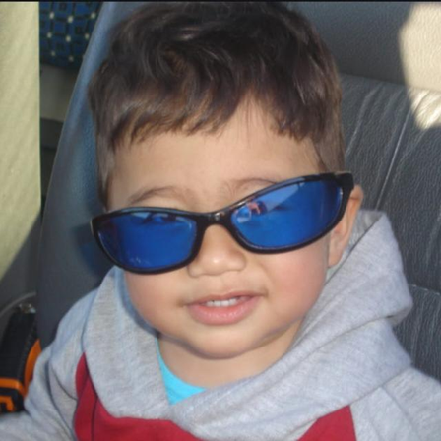
Estudar, joga bola, academia (0 foco)
Jogo bola, respeito, companheiro
Terminar meus estudos e trabalhar com algo que eu queira
Comida, redes sociais , jogar games, andar de Ônibus
16 ANOS;
SOROCABA;
NÃO TRABALHO NO MOMENTO;
NÃO FALA MUITO
Ter uma vida de boa
Gosto de marcas como NB, Asics, Nike, Adidas, puma
Descansar muito pouco

